Slide 1
Cloud Server and web-client
Студент Ярцев Кирилл Юрьевич
гр. Р3210
Преподаватель: Жирков Игорь Олегович

Slide 2
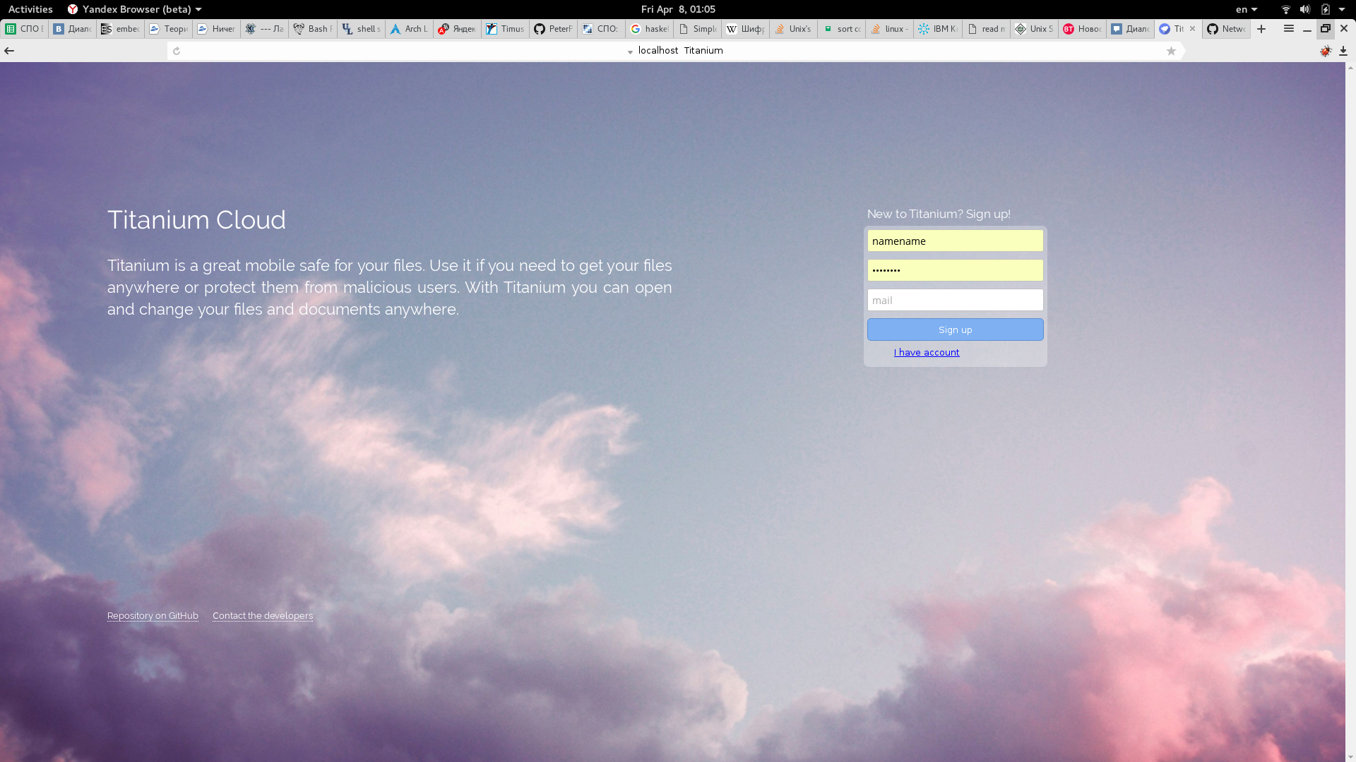
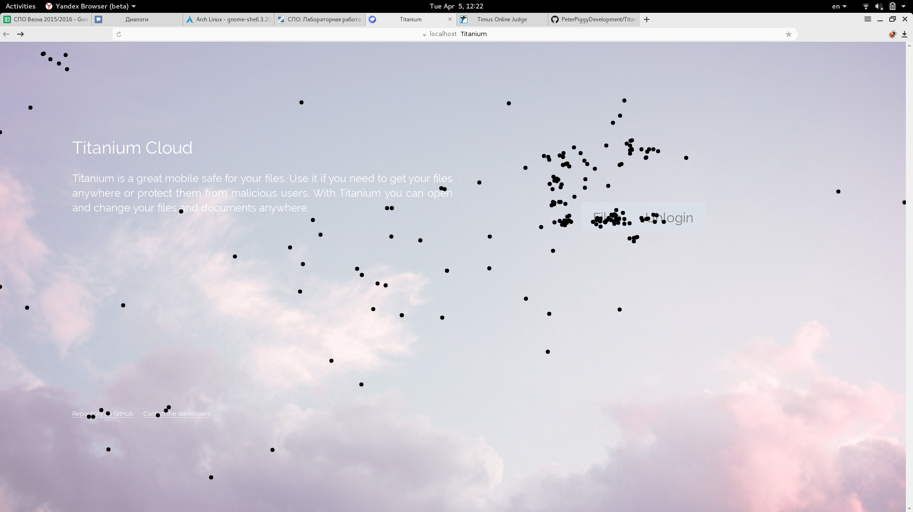
Интерфейс главной страницы
Основная страница
Вид на основную страницу в
режиме просмотра карты кликов

Slide 3
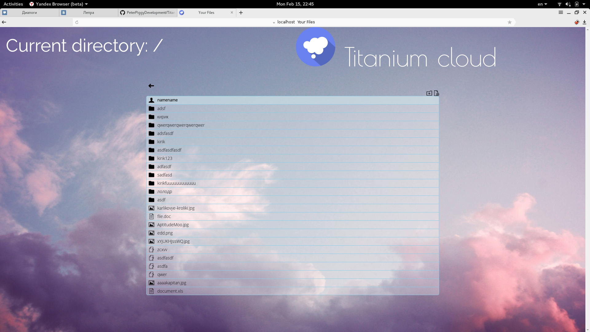
Интерфейс просмотра файлов

Slide 4
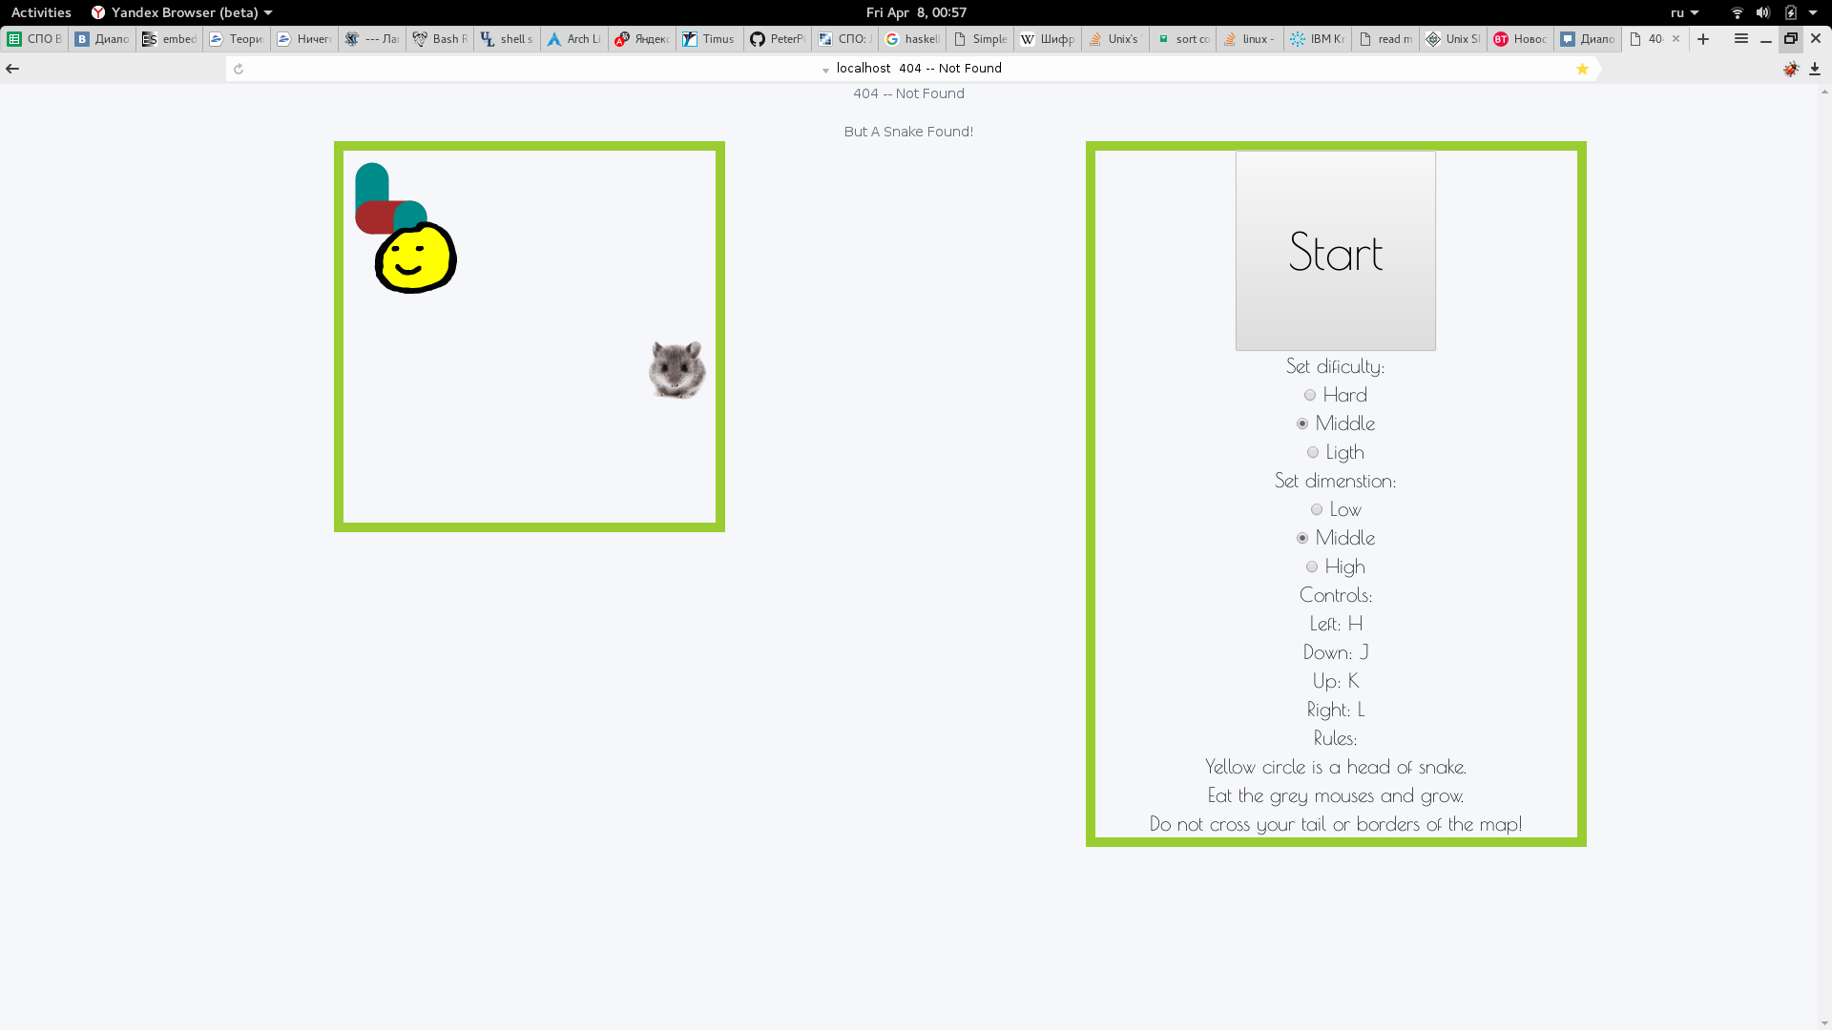
Интерфейс командной строки и страница ответа с кодом 404
Hello! This is a TitaniumCloud server!
If you want to print help, type "help"
help
If you want to print this help, type "help"
If you want to quit (:()), type "quit"
If want to delete DataBase of users, type "rmdb"
If you want to list the Data Base, type "lsdb"
If you want to find user "namename" in Data Base, type "fnusr"
If you want to print statistics about users, type "pst"
If you want to print short statistics about users, type "stst"
lsdb
Data Base:
namename:passpass:someemail@gmail.com
mak:12345:mak@yandex.ru
qwerty:12345:m.t@gmail.com
zxcvb:12345:foobar@bar.net:
quit
Позволяет управлять базой
данных пользователей,
просматривать статистику
посещений,
завершить выполнение
обработки запросов
Страница ответа с кодом 404 имеет
встроенную игру «Змейка»

Slide 5
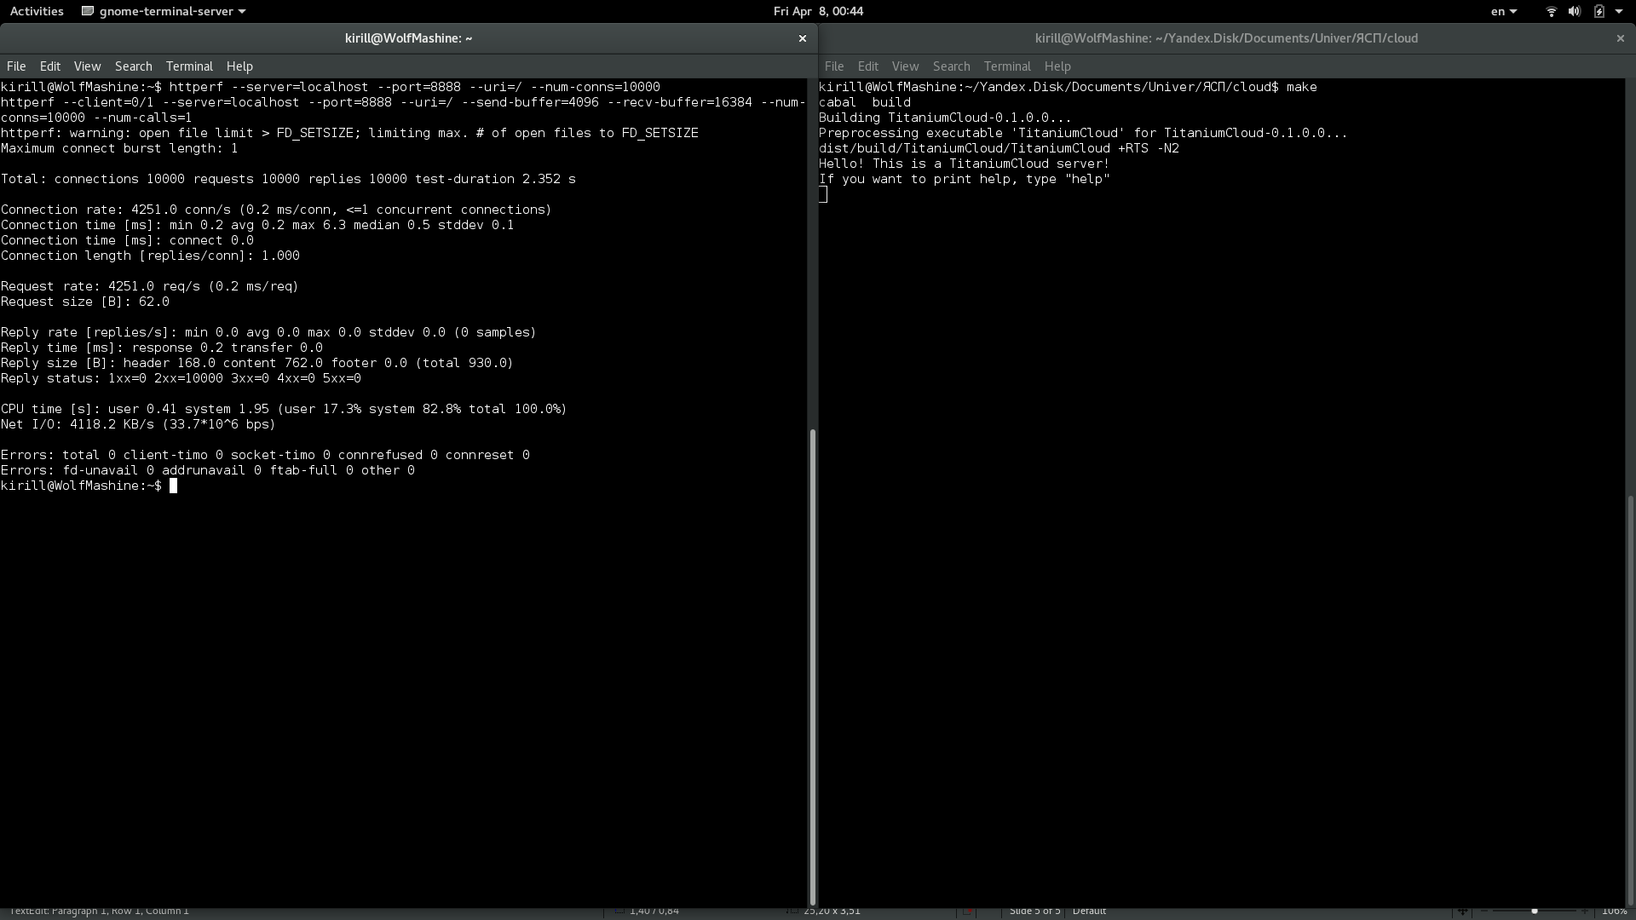
Производительность

Slide 6
Код основной функции
main :: IO ()
main = do
putStrLn initialHelp
statmv <- newEmptyMVar
statstore <- newMVar [("+disauthed", 0)]
forkIO (commandLoop statstore)
forkIO (statisticsThread statmv statstore)
serverWith defaultConfig {srvPort = 8888} ((λstatmvar _ url request ->
case rqMethod request of
GET -> case url_path url of
"web/unlogin" -> liftM (sendAuth ("", "") ∘ primHtml) (Prelude.readFile "web/indexredirect.html")
"web/register" -> return $ sendHtml BadRequest $ toHtml "You registering with GET request, but you should to register with POST"
"web/" -> sendResponse Prelude.readFile (λstat str -> sendHtml stat (primHtml str)) url "web/indexredirect.html"
"web" -> sendResponse Prelude.readFile
……….
POST -> case url_path url of
"web/register" ->
case parse pQuery "" $ rqBody request of
Left e -> return $ sendHtml OK
$ toHtml $ "Error on HTTP Line while registering " ++
"in request body!!! " ++ show e
Right a -> case length a of
4 -> if fst (last a) == "register"
then registerUser (init a)
else sendResponse Prelude.readFile
(λstat str -> sendHtml stat
(primHtml str)) url "web/authredirect.html"
_ -> return $ sendHtml OK
$ toHtml $ "Error on HTTP Line while registering " ++
"in request body!!! " ++ show a

